Slide 1

Javascript
Parte 1
Temas: Qué es JavaScript?, características, ECMAScript, como linkearlo con HTML, la consola de JavaScript, como mostrar datos por consola y en el navegador, comentario de línea y comentario de bloque, variables, constantes, tipos de datos, Objetos, funciones parseInt(), parseFloat(), Operadores Aritméticos, Operadores de asignación, Operadores de Cadena, Objeto Number y Math

Slide 2
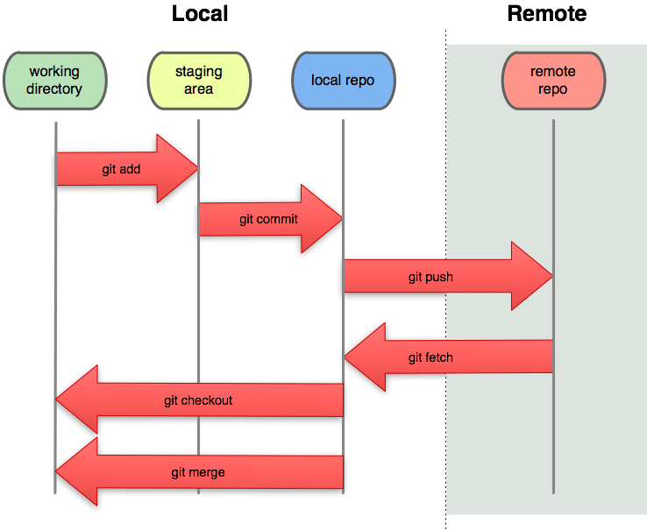
Repaso
Git: Es un software de control de versiones
Github: Es una plataforma de desarrollo colaborativo para alojar proyectos (en la “nube”) utilizando el sistema de control de versiones Git.
Github Pages: hosting gratuito de github donde podemos publicar nuestros proyectos estáticos (HTML, CSS y JS) de forma gratuita.
Git Github .
Comandos de Git Bash
HELP : muestra los comandos (algunos) de la consola Git Bash
PWD : muestra en que directorio o carpeta estoy
LS: muestra el contenido del directorio -lh: mas detalles -la: muestra archivos ocultos
MKDIR nombreDirectorio (make directory): crea un directorio
CLEAR: limpia la pantalla
CD nombreDirectorio (change directory) cambia de directorio
RMDIR nombreDirectorio : (remove directory ) remueve el directorio
RM nombreArchivo: (remove ) borra un archivo
EXIT: cierra la consola git bash
Comandos de Git en Git Bash:
En la carpeta del proyectoo
GIT INIT : inicializa Git en esa carpeta (se hace por unica vez) (crea una carpeta oculta .git )
GIT STATUS: veo el estado de mi carpeta de trabajo
GIT ADD nombreArchivo : coloca el archivo en Staging Area cada vez que modifique el archivo y quiera ponerlo en stagin area
GIT COMMIT -m “mensaje” : coloca los archivos de Staging Area en Repository
En Github creo un usuario y me logueo
Creo un repositorio y me devuelve la del Repositorio de Github
GIT REMOTE ADD ORIGIN urlRepositorioGithub : se hace por unica vez, y asocia mi repositorio local con el repositorio de github
GIT PUSH ORIGIN MASTER: sube todo el repositorio de Git al repositorio de GitHub
GIT BRANCH nombreRama : crea una rama
GIT MERGE nombreRama: une la rama a master
GIT BRANCH: informa en que rama esta
GIT CHECKOUT nombreRama: cambia de rama
Github Pages: (hosting gratuito de github) crear un branch llamado gh-pages y te indica la url donde sera publicado su sitio, esperar unos minutos y probar la url en el navegador

Slide 3
JavaScript
El HTML se utiliza para conformar el esqueleto y la estructura de los contenidos de una página web.
El CSS define el estilo y la apariencia web.
Javascript rompe con lo estático del HTML y permite crear elementos dinámicos e interactivos, mejorando ampliamente la interacción de los usuarios con una página web.
“Javascript es la tercera pieza fundamental del desarrollo web”

Slide 4
Características de Javascript
Lenguaje del lado del cliente: Cuando se dice que un lenguaje es del lado del cliente, nos referimos a que se ejecuta en la máquina del propio cliente a través de un navegador. Algunos de estos lenguajes son el propio javascript, HTML, CSS.
Lenguaje orientado a objetos: Javascript es un lenguaje orientado a objetos. Que un lenguaje esté orientado a objetos quiere decir que utiliza clases y objetos como estructuras que permiten organizarse de forma simple y son reutilizables durante todo el desarrollo. Otros lenguajes orientados a objetos son Java, Python o C++.
De tipado débil o no tipado: Que un lenguaje sea de tipado débil quiere decir que no es necesario especificar el tipo de dato al declarar una variable. Esta característica supone una gran ventaja a la hora de ganar rapidez programando, pero puede provocar que cometamos más errores que si tuviéramos esa restricción que poseen los lenguajes de tipado fuerte como C++ o Java.
De alto nivel: Que Javascript sea un lenguaje de alto nivel significa que su sintaxis es fácilmente comprensible por su similitud al lenguaje de las personas. Se le llama de “alto nivel” porque su sintaxis se encuentra alejada del nivel máquina, es decir, del código que procesa una computadora para ejecutar lo que nosotros programamos.
Un lenguaje de alto nivel como Javascript permite que su barrera de entrada y su curva de aprendizaje se acorte drásticamente. Un ejemplo podría ser que la sentencia condicional empiece por “IF” que significa “si…” en inglés, permitiendo asociar rápidamente su funcionamiento y significado. Otro lenguaje de alto nivel muy utilizado y uno de los mejores para iniciarse en programación por esta característica es Python.
Lenguaje interpretado: Javascript es un lenguaje interpretado porque utiliza un intérprete que permite convertir las líneas de código en el lenguaje de la máquina. Esto tiene un gran número de ventajas como la reducción del procesamiento en servidores web al ejecutarse directamente en el navegador del usuario, o que es apto para múltiples plataformas permitiendo usar el mismo código. Además de JS, otros ejemplos de lenguajes interpretados son C#, Ruby, Java o Python.
Muy utilizado por desarrolladores: A la hora de elegir si aprender o no un nuevo lenguaje, no sólo hay que informarse sobre el tipo de lenguaje o su curva de aprendizaje, si no también su demanda en el mercado. Javascript es en la actualidad uno de los lenguajes más demandados de los últimos años por su versatilidad y su infinita capacidad para crear plataformas cada vez más atractivas.

Slide 5
¿Qué es JavaScript?
JavaScript es un lenguaje de programación, o lo que es lo mismo, un mecanismo con el que podemos decirle a nuestro navegador qué tareas debe realizar, en qué orden y cuántas veces, por ejemplo. Con JS vamos a agregarle comportamiento a nuestro sitio y lograr que el usuario interactúe con él..
Programar no es más que decirle a una máquina que cosas debe hacer y cómo debe hacerlas. Eso significa que no podemos pasar por alto nada.
Más info: https://lenguajejs.com/javascript/introduccion/que-es-javascript/
ECMAScript
ECMAScript es el estándar que a partir del año 2015 a la actualidad se encarga de regir como debe ser interpretado y funcionar el lenguaje JavaScript, siendo este (JS – JavaScript) interpretado y procesado por multitud de plataformas, entre las que se encuentran los navegadores web.
Más info: https://openwebinars.net/blog/que-es-ecmascript/

Slide 6
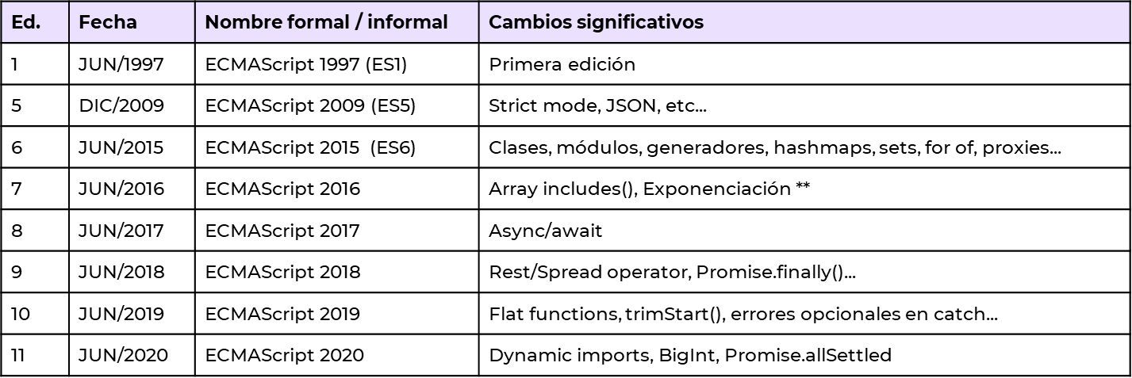
Versiones de ECMAScript
A lo largo de los años, Javascript ha ido sufriendo modificaciones que los navegadores han ido implementando para acomodarse a la última versión de ECMAScript cuanto antes. La lista de versiones de ECMAScript aparecidas hasta el momento son las siguientes, donde encontramos las versiones enmarcadas en lo que podemos considerar el pasado de Javascript:

Slide 7
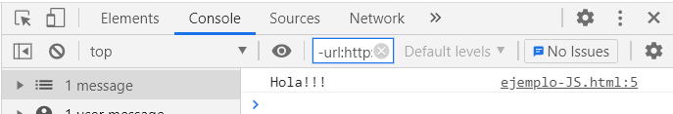
Comenzando con JavaScript
Una forma sería agregar la etiqueta <script> en la etiqueta <head>, utilizando una referencia interna.
<html>
<head>
<title>Titulo de la pagina</title>
<script>
console.log("Hola!!!")
</script>
</head>
<body>
<p>Ejemplo de texto.</p>
</body>
</html>
Desde la consola del navegador podremos ver que se escribe el texto “Hola!!!”, esto se logra a través de la instrucción console.log()

Slide 8
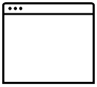


La ubicación de la etiqueta Script
De acuerdo a donde esté ubicada la etiqueta <script> la página web tomará diferentes estados:
En <head>: Se descargará el archivo JavaScript antes de empezar a dibujar la página (cuando la página está en blanco).
En <body>: Se descargará el archivo JavaScript durante el dibujado de la página (cuando la página se haya dibujada hasta el <script>).
Antes de </body>: Se descargará el archivo JavaScript después de dibujar la página (cuando la página se haya dibujado en su totalidad).

Slide 9


Incorporando un archivo externo
Al igual que con CSS, donde teníamos un archivo externo de extensión .css que vinculábamos con nuestro documento HTML en JavaScript podemos hacer lo mismo, vinculando el archivo con extensión .js al documento dentro de la etiqueta <script>, sólo que en este caso, haremos referencia al archivo Javascript con un atributo src (source):
HTML
<html>
<head>
<title>Título de la página</title>
</head>
<body>
<p>Ejemplo de texto.</p>
<script src="./js/index.js"></script>
</body>
</html>
Este tipo de archivos se suelen incorporar en una carpeta llamada “js” con archivos de extensión .js para indicar que son archivos de JavaScript.
console.log("Bienvenidos a Codo a Codo");
JS
Más adelante veremos que la etiqueta <script> se suele colocar justo antes de la etiqueta de cierre </body>.

Slide 10
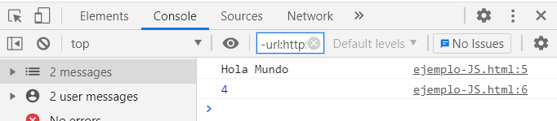
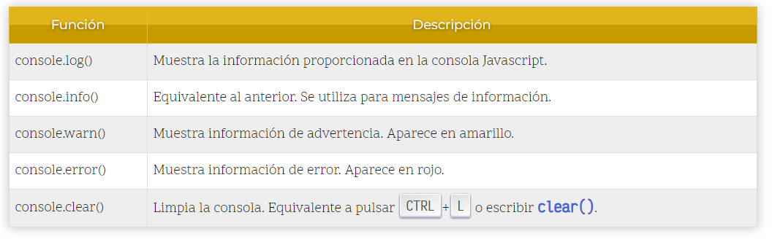
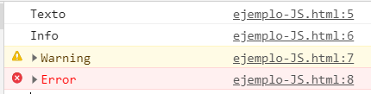
La consola de JavaScript
El clásico primer ejemplo cuando se comienza a programar es crear un programa que muestre por pantalla un texto, generalmente el texto «Hola Mundo». También podemos hacer operaciones numéricas:
console.log("Hola Mundo");
console.log(2 + 2);
JS
La consola posee otras funciones…

Slide 11
La consola de JavaScript
Para acceder a la consola Javascript del navegador, podemos pulsar CTRL+SHIFT+I sobre la pestaña de la página web en cuestión, lo que nos llevará al Inspector de elementos del navegador, que es un panel de control general donde podemos ver varios aspectos de la página en la que nos encontramos: su etiquetado HTML, sus estilos CSS, etc...
Nos moveremos a la pestaña Console y ya nos encontraremos en la consola Javascript de la página.
También se puede utilizar directamente el atajo de teclado CTRL+SHIFT+J, que en algunos navegadores nos lleva directamente a la consola.
Concatenando datos…
Podemos concatenar texto separados por comas…
console.log("¡Hola a todos! Observen este número: ", 5 + 18);
JS
En esta consola, podemos escribir funciones o sentencias de Javascript que estarán actuando en la página que se encuentra en la pestaña actual del navegador. De esta forma podremos observar los resultados que nos devuelve en la consola al realizar diferentes acciones.

Slide 12

Uso de document.write()
Con document.write() podemos trabajar directamente dentro del propio documento HTML:
JS
document.write("Hola mundo en el documento HTML");
En este caso lo que hacemos es imprimir en el body (que en el HTML no tiene nada) un determinado texto. Esto sucede porque el documento HTML está vinculado a través de un script con el archivo de JS que está en una determinada ubicación. Al documento HTML que está invocando le dice que escriba (write) un determinado texto en el body.
De esta manera ya no tendremos una estructura tan estática, sino que ya la voy a poder “controlar un poco más” desde JS. En este caso estoy controlando el contenido que estoy mostrando y ya no es un texto fijo que tengo que ir al HTML a modificarlo, sino que podría ser modificado desde el código de JS.

Slide 13
Comentarios
Los comentarios son utilizados por los programadores para anotaciones, no son tenidos en cuenta por el navegador.
Comentarios de línea
// esto es un comentario de línea
Comentarios de bloque
/*
esto es un comentario de bloque (multilínea)
*/
Al no ser tenidos en cuenta por el navegador, son un buen recurso cuando queremos omitir la ejecución de ciertas instrucciones.
Para colocar/quitar comentarios en VSC podemos utilizar el atajo CTRL + ç
Cuando escribamos comentarios no debemos escribir qué hacemos, sino por qué lo hacemos.

Slide 14
¿Qué ventajas tiene trabajar sobre JS?
Trabajamos sobre el cliente, no vamos al servidor, sino que estas instrucciones corren en el navegador del cliente, del usuario, en este caso Chrome. Yo no le estoy diciendo desde un servidor que la página Web consulta “mostrale por pantalla tal texto”, que también se puede hacer.
De esta manera me ahorro el tiempo que tarda en viajar la información, hacer la solicitud al servidor, el servidor responderle y volver a la PC del cliente a través de distintos dispositivos de conexión.
Si quisiera validar los datos de un formulario de una aplicación, por ejemplo un mail (debe tener un @, después del @ debe tener al menos un punto, tendría que tener alguna extensión, con dos o tres caracteres o ahora cuatro si es .info) ya no hace falta que vaya a la base de datos, al servidor para chequearlo, sino que lo puedo hacer directamente desde el navegador del cliente ahorrándome todos estos tiempos de respuesta y los recursos del servidor
Cada vez le pedimos más al navegador para ahorrar recursos del servidor y que tenga un tiempo de respuesta más rápido, pero cada vez dependemos más que el cliente tenga una mejor conexión, un mejor procesador, un navegador actualizados, etc.

Slide 15
Variables
Es el nombre genérico que se le da a pequeños espacios de memoria donde se guarda una dato determinado, de forma muy similar a las incógnitas en matemáticas.
Un programa puede tener muchas variables, y cada una de ellas tendrá un nombre que la identifique, un valor y un tipo de dato.
El nombre se utiliza para diferenciarlas unas de otras y hacer referencia a ellas, el valor es la información que contienen y el tipo de dato es la naturaleza de ese valor.
Se llaman variables porque podemos cambiarle su valor a lo largo del programa, según necesitemos.
La idea del uso de una variable es que se puede reutilizarla varias veces a lo largo del programa.
Imaginemos a la variable como una “cajita” dentro de nuestro programa, que tiene tres características:
Su nombre: Debe ser representativo de la información que contiene
El tipo de datos: Podrá ser número, texto, valores booleanos, etc.
Su contenido: Asociado al tipo de datos
En nuestro caso la variable “Num” tiene un tipo de dato numérico de valor 5.
Num
(5)

Slide 16
Variables
Los nombres de las variables son para distinguir una de otras, pero además deben tener un valor asociado ya que, si yo nombro variables a, b, c solas no tenemos idea de qué representan.
Hay caracteres como el guión medio que no se suele utilizar, tampoco el % ni el ?. El signo $ se reserva para algunas referencias particulares. Los caracteres con acento o la ñ no se suelen utilizar porque son propios del lenguaje español y eso no lo utilizamos en los nombres de variables como una buena práctica de programación.
Se recomienda usar la escritura camelCase en el nombre de variables que tendrán más de una palabra.
Si tengo un cálculo aritmético, por ejemplo, num1 = 1+4 se calcula lo que está a la derecha, primero se hace el cálculo aritmético, y luego se asigna a izquierda.
Una variable será indefinida si es declarada con var, pero no se le asigna un valor (var num3;). Una cosa es declararla y decirle “esto va a ser una variable que va a tener el nombre num3” y otra cosa es asignarle un valor. En este caso la variable está “vacía”, no está definido el valor que colocará en memoria. No está asociada esa variable con ningún contenido.
Si no vamos a utilizar las variables no debemos declararlas.
En los nombres de variables las mayúsculas y minúsculas importan.
num ≠ Num
var num4 = 5;
Se puede también declarar y asignar en la misma línea
JS

Slide 17

Constantes
Es similar al concepto de una variable, salvo que en este caso, la información que contiene es siempre la misma (no puede variar durante el flujo del programa).
A diferencia de las variables, comenzaremos con la palabra reservada const para indicarle al programa que es una constante. Su sintaxis es:
const CONSTANTE_1= value1;
const PI= 3.141592;
const IVA= 21;
En variables y constantes el caracter = (igual) actúa como caracter de asignación y se lee: “a la variable IVA le asignamos el valor 21”
JS
Convención entre programadores: las constantes se colocan en MAYÚSCULAS y si los nombres de las constantes tienen más de una palabra se pueden poner un guion bajo, nunca dos palabras separadas. No se usa guion medio por convención.
Cambiando los valores…
Podemos cambiar el valor de una variable durante el flujo del programa…
var IVA= 21;
IVA= 10.5;
console.log(IVA);
…no así con una constante.
JS
JS
const IVA= 21;
IVA= 10.5;
console.log(IVA);
¿Por qué sale este error?
¿Qué valor tomará IVA?

Slide 18
Tipos de datos
Las variables de JavaScript pueden contener muchos tipos de datos: numérico, cadena de caracteres, lógicos, indefinido, null, objetos y más.
El tipo de dato es la naturaleza del contenido de la variable o constante.
JavaScript tiene tipado dinámico, es decir que la misma variable se puede utilizar para contener diferentes tipos de datos:
JS
var x; // ahora x es indefinido (no tiene un valor definido)
x = 5; // ahora es numérico (5)
x = "Juan"; // ahora es una cadena de caracteres o string ("Juan")
JavaScript tiene un tipo numérico cuyos números se pueden escribir con o sin decimales:
var x1 = 34.00; // con decimales
var x2 = 34; // sin decimales
JS
Tipado dinámico: JavaScript deduce cuál es el tipo de dato de la variable. El tipo de dato asociado a esa variable lo va a determinar el dato que estoy almacenando, por ejemplo: si almaceno un 5 se va a dar cuenta de que estoy almacenando un tipo de dato numérico, pero si almaceno “Juan” se va a dar cuenta de que almaceno un tipo de dato de tipo texto.

Slide 19
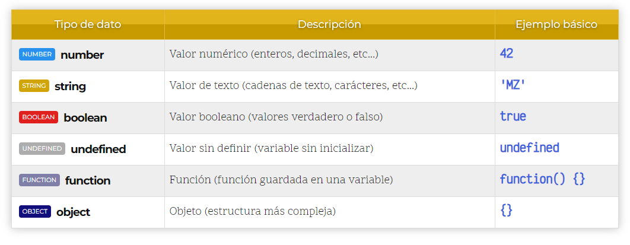
Tipos de datos
Los tipos de datos en JavaScript son los siguientes:
Tipos de datos primitivos

Slide 20
Tipos de datos
El último estándar ECMAScript define nueve tipos:
Seis tipos de datos primitivos
Undefined
Boolean
Number
String
BigInt
Symbol (son un tipo de datos cuyos valores son únicos e inmutables)
Null (tipo primitivo especial)
Object
Function
Para seguir investigando:
https://developer.mozilla.org/es/docs/Web/JavaScript/Data_structures

Slide 21
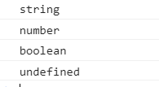
Identificando los tipos de datos
Para saber que tipo de dato tiene una variable, debemos observar que valor le hemos dado. Si es un valor numérico, será de tipo number. Si es un valor de texto, será de tipo string, si es verdadero o falso, será de tipo booleano:
var s = "Hola, me llamo Juan"; // s, de string
var n = 28; // n, de número
var b = true; // b, de booleano
var u; // u, de undefined
JS
Para saber qué tipo de dato tiene una variable utilizaremos typeOf(), que solo sirve para variables con tipos de datos básicos o primitivos:
console.log(typeof(s));
console.log(typeof(n));
console.log(typeof(b));
console.log(typeof(u));
Javascript determina los tipos de datos automáticamente. Muchas veces necesitaremos saber el tipo de dato de una variable e incluso convertirla a otros tipos de datos antes de usarla.
JS

Slide 22
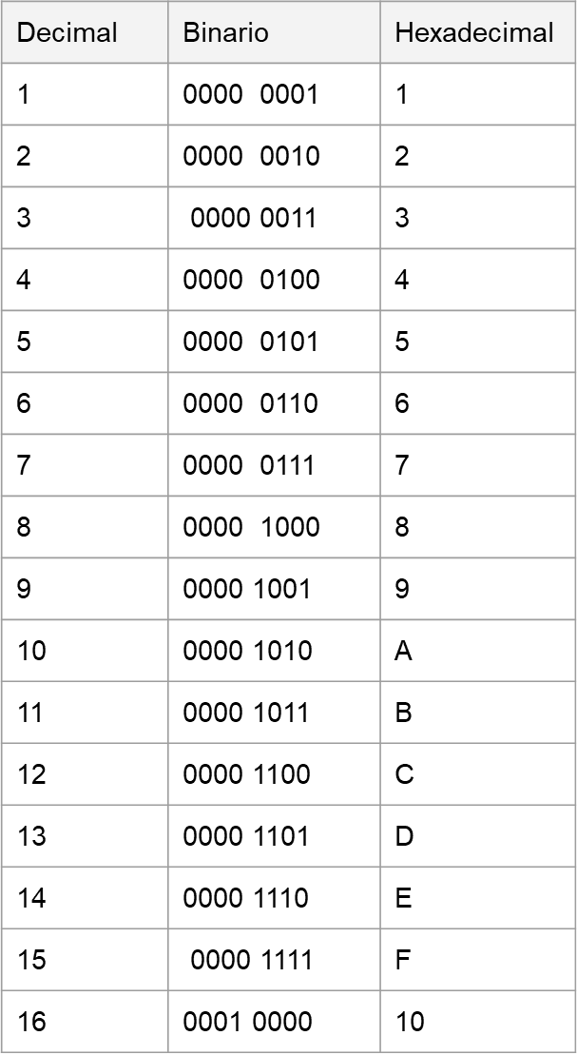
Funciones parseInt() y parseFloat()
parseInt() convierte (parsea) un argumento de tipo cadena y devuelve un entero de la base especificada. Es una función de alto nivel y no está asociada a ningún objeto. Sintaxis:
parseInt(string);
parseInt("15") // devuelve el numero entero 15
parseInt("125") // devuelve el numero entero 125
JS
parseInt(string, base);
// otros usos de parseInt
parseInt("F", 16); // F en hexadecimal = 15 en decimal
parseInt("15", 10); // devuelve 15 en decimal
parseInt("1111", 2); // 1111 en binario = 15 decimal
En cambio, parseFloat() convierte (parsea) un argumento de tipo cadena y devuelve un número de punto flotante. Sintaxis:
parseFloat(cadena)
JS
parseFloat("3.14"); // devuelve el número 3.14

Slide 23
Operadores aritméticos
Los operadores aritméticos se utilizan para realizar operaciones aritméticas en números:
Operador | Descripción
+ | Suma
- | Resta
* | Multiplicación
** | Exponenciación
/ | División
% | Módulo: resto de dividir
++ | Incremento
-- | Decremento

Slide 24
Operadores de asignación
El operador de asignación (=) le otorga un valor a una variable y se coloca entre la variable y el valor a asignar.
OPERADORES | DESCRIPCIÓN | EJEMPLO | EQUIVALE A
= | Asignación | a = 5
+= | Suma lo indicado | a += b | a = a + b
-= | Resta lo indicado | a -= b | a = a - b
*= | Multiplica por lo indicado | a *= b | a = a * b
%= | Calcula el módulo por lo indicado | a %= b | a = a % b
++ (anterior) | Incremento unitario antes de operar | ++a * 2 | a = a + 1 ; a * 2
++ (posterior) | Incremento unitario después de operar | a++ * 2 | a * 2; a = a + 1
-- (anterior) | Decremento unitario antes de operar | --a * 2 | a = a - 1; a * 2
-- (posterior) | Decremento unitario después de operar | a++ * 2 | a * 2 a = a - 1
var x = 10;
JS
A la variable x le asignamos
el valor 10
Ver ejemplo operadores-aritmeticos (.html y.js)

Slide 25


Operadores de cadena y números
El operador + también se puede usar para agregar (concatenar) cadenas.
var txt1 = "Juan";
var txt2 = "Pablo";
var txt3 = txt1 + " " + txt2;
console.log(txt3);
JS
Concatenamos ambas variables en una tercera y la mostramos por consola
El operador de asignación += también se puede usar para agregar (concatenar) cadenas:
JS
A una variable con texto le concatenamos otro texto y la mostramos por pantalla
var txt4 = "Bienvenidos ";
txt4 += "a Javascript";
console.log(txt4);
Cuando se usa en cadenas, el operador + se denomina operador de concatenación.

Slide 26

Operadores de cadena y números
Agregar dos números devolverá la suma, pero agregar un número y una cadena devolverá una cadena:
var x = 5 + 5;
var y = "5" + 5;
var z = "Hola" + 5;
Concatenamos ambas variables en una tercera y la mostramos por consola
JS
Ver ejemplo operadores-cadena (.html y.js)
La función alert()
La función alert recibe un parámetro: el mensaje que se muestra en la ventana. Su sintaxis es: alert(mensaje)
JS
<script>
alert ("Bienvendio a JavaScript");
</script>

Slide 27
La función prompt()
La función prompt es un método que se utiliza para pedirle al usuario que ingrese datos por medio del teclado. Recibe un parámetros: el mensaje que se muestra en la ventana. Su sintaxis es: variable = prompt(mensaje)
JS
<script>
var nombre = prompt ("Ingrese su nombre")
document.write( "Hola " + nombre)
var edad = parseInt(prompt('Ingrese su edad:'));
console.log(edad); // 23
</script>
Ver ejemplo prompt.html

Slide 28
Los objetos
Son variables especiales que pueden contener más variables en su interior. Esto nos permite organizar múltiples variables de la misma temática dentro de un objeto.
JS
var objeto = new Object(); // Esto es un objeto "genérico" vacío
También podemos utilizar literales para declarar un objeto, que son las llaves { }. Este ejemplo es equivalente al anterior, pero es más corto, rápido y cómodo, por lo que se aconseja su uso:
var objeto = {}; // Esto es un objeto vacío
JS
Este objeto tiene variables en su interior, a las cuales llamaremos propiedades que tendrán valores:
JS
// Declaración del objeto
var persona = {
nombre: "Juan",
apellido: "Perez",
edad: 35,
};
Mas adelante veremos que es mas aconsejable definir un objeto como constante y no como variable

Slide 29
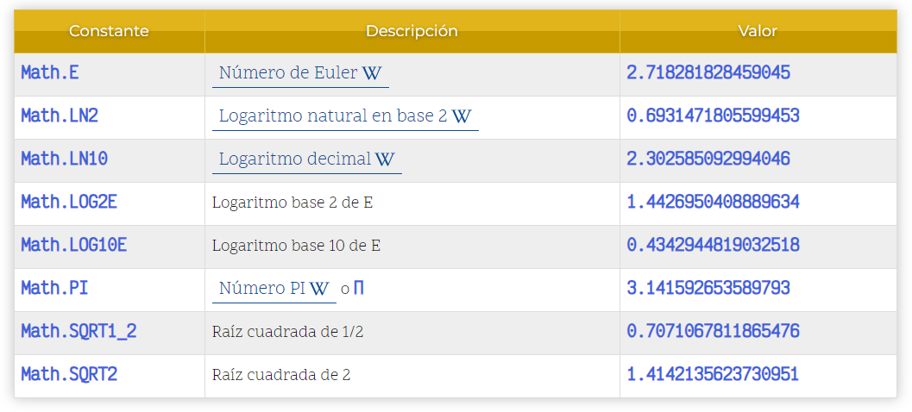
Objeto Math
Cuando trabajamos con Javascript, es posible realizar gran cantidad de operaciones matemáticas de forma nativa, sin necesidad de librerías externas.
Math es un objeto que tiene propiedades y métodos para constantes y funciones matemáticas. Todas las propiedades y métodos de Math son estáticos (no necesito llamar al constructor).
Constantes de Math
El objeto Math de Javascript incorpora varias constantes que podemos necesitar en algunas operaciones matemáticas:

Slide 30
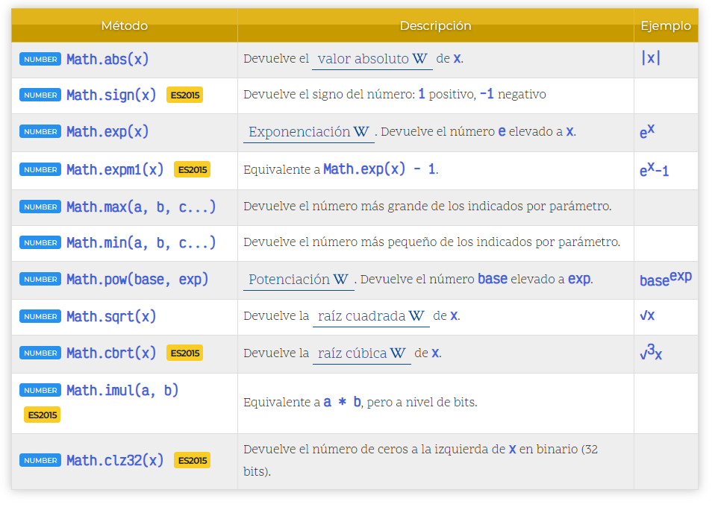
Math - Métodos matemáticos
Los siguientes métodos matemáticos están disponibles en Javascript a través del objeto Math. Observa que algunos de ellos sólo están disponibles en ECMAScript 6:

Slide 31
Math - Métodos matemáticos
Veamos algunos ejemplos aplicados a las mencionadas funciones anteriormente:
Math.abs(-5); // 5
Math.sign(-5); // -1
Math.exp(1); // e**1, o sea, 2.71828182845904
Math.max(1, 40, 5, 15); // 40
Math.min(5, 10, -2, 0); // -2
Math.pow(2, 10); // 2**10 = 1024
Math.sqrt(2); // 1.4142135623730951
Math.cbrt(2); // raiz cubica de 2 = 1.2599210498948732
JS
Ver ejemplo math (.html y.js)

Slide 32
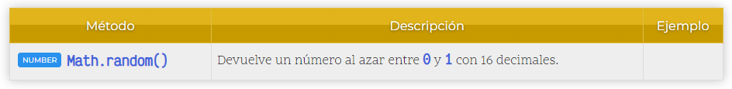

Math - Método random()
Uno de los métodos más útiles e interesantes del objeto Math es Math.random().
Este método nos da un número al azar entre los valores 0 y 1, con 16 decimales. Normalmente, cuando queremos trabajar con números aleatorios, lo que buscamos es obtener un número entero al azar entre a y b. Para ello, se suele hacer lo siguiente:
// Obtenemos un número al azar entre [0, 1) con 16 decimales
let x = Math.random();
// Multiplicamos dicho número por el valor máximo que buscamos (6)
x = x * 6;
// Redondeamos inferiormente, quedándonos sólo con la parte entera
x = Math.floor(x)+1;
console.log(x) // simula el tiro aleatorio de dados
JS
Este ejemplo nos dará en x un valor al azar entre 0 y 5 (5 no incluido).
Si presionamos F5 veremos el cambio en la consola.
Ver ejemplo random (.html y.js)

Slide 33
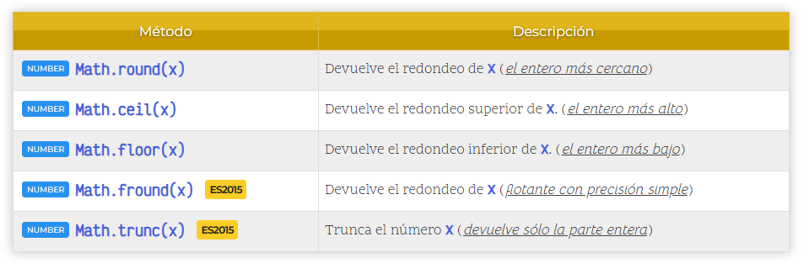
Math - Métodos de redondeo
Es muy común necesitar métodos para redondear números y reducir el número de decimales o aproximar a una cifra concreta. Para ello, de forma nativa, Javascript proporciona los siguientes métodos de redondeo:

Slide 34
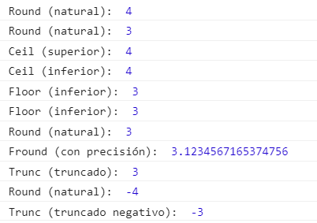
Math - Métodos de redondeo
Veamos las diferencias de utilizar los diferentes métodos anteriores para redondear un número decimal y los resultados obtenidos:
JS
// Redondeo natural, el más cercano
Math.round(3.75); // 4
Math.round(3.25); // 3
// Redondeo superior (el más alto)
Math.ceil(3.75); // 4
Math.ceil(3.25); // 4
// Redondeo inferior (el más bajo)
Math.floor(3.75); // 3
Math.floor(3.25); // 3
// Truncado (sólo parte entera)
Math.trunc(3.75); // 3
Math.round(-3.75); // -4
Math.trunc(-3.75); // -3
Ver ejemplo metodos-redondeo (.html y.js)

Slide 35
Math - Más métodos…
Referencia Developer Mozilla: https://developer.mozilla.org/es/docs/Web/JavaScript/Referencia/Objetos_globales/Math
W3Schools: https://www.w3schools.com/js/js_math.asp
Lenguaje JS: https://lenguajejs.com/javascript/fundamentos/objeto-math/

Slide 36
Ejemplos de JS y ejercicios
Ver ejemplo ejemplo-javascript (.html, .css y.js)
En este ejemplo se combina una característica interesante de JS que es la incorporar texto dentro del body con document.write().
Además, se incorporan los métodos de parseo vista anteriormente, algunos estilos CSS y un Alert (Pop-Up).
Ver ejemplo ejemplo-javascript-2 (.html y.js)
Este ejemplo resume parte de los temas vistos hasta ahora, se debe inspeccionar el html y ver la consola. Probar agregando y quitando comentarios y actualizando la página.
Ejercicios
Del archivo “Actividad Práctica - JavaScript Unidad 1” están en condiciones de hacer los ejercicios: 1 a 5
Ejercicio extra (combinando .js, .css y .html): Crear una página que pida el nombre del usuario, dos valores y nos muestre las 4 operaciones aritméticas. Todos los datos deberán aparecer en el documento, incorporar estilos.
Video complementario - Introducción a JS: https://drive.google.com/file/d/10Yderet5Hk1VqppVPheNWv2UdeiYpYv0/view?usp=sharing

Slide 37

Objeto Number
Number es una objeto primitivo que permite representar y manipular valores numéricos. El constructor Number contiene constantes y métodos para trabajar con números. Valores de otro tipo pueden ser convertidos a números usando la función Number(). Su sintaxis es:
new Number(value)
En el caso de a creamos el objeto a través de un constructor. Lo que se verá en la consola es el contenido del objeto.
En el caso de b se muestra el contenido de la variable.
var a = new Number('123'); // a es igual a 123
var b = Number('123'); // b es igual a 123
console.log("a: ", a);
console.log("b: ", b);
var c = 123;
console.log("c: ", c); // c: 123
JS
Ver ejemplo number (.html y.js)
Más info: https://developer.mozilla.org/es/docs/Web/JavaScript/Reference/Global_Objects/Number

Slide 38
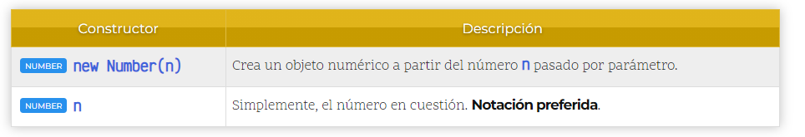
Number - Las variables numéricas
En Javascript, los números son uno de los tipos de datos básicos (tipos primitivos) que para crearlos, simplemente basta con escribirlos. No obstante, en Javascript todo son objetos, como veremos más adelante, y también se pueden declarar como si fueran un objeto:
Sin embargo, aunque existan varias formas de declararlos, no se suele utilizar la notación new con objetos primitivos ya que es bastante más tedioso y complicado que utilizar la notación de literales:
// Literales
const n1 = 4;
const n2 = 15.8;
// Objetos n1 y n2 de la clase Number
const n1 = new Number(4);
const n2 = new Number(15.8);
JS

Slide 39
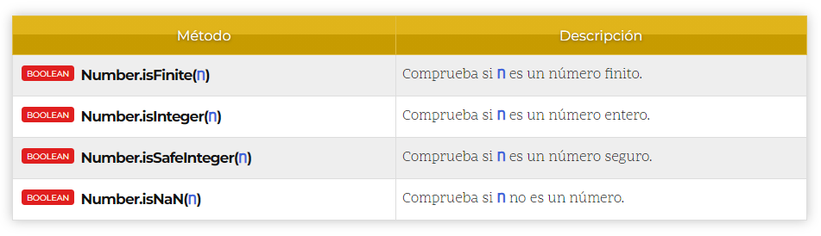
Number - Comprobaciones numéricas
En Javascript tenemos varias funciones para conocer la naturaleza de una variable numérica (número finito, número entero, número seguro o si no es representable como un número). Las podemos ver a continuación en la siguiente tabla:
Estas funciones devuelven un booleano (valor de verdadero o falso), lo que lo hace ideales para usarlas como condiciones en bucles o condicionales.

Slide 40
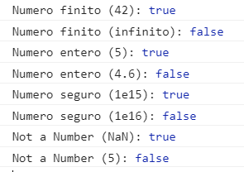
Number - Comprobaciones numéricas
A continuación veamos dos ejemplos para cada una de estas funciones:
// ¿Número finito?
Number.isFinite(42); // true
Number.isFinite(10/0); // false, es infinito
// ¿Número entero?
Number.isInteger(5); // true
Number.isInteger(4.6); // false, es decimal
// ¿Número seguro?
Number.isSafeInteger(1e15); // true
Number.isSafeInteger(1e16); // false, es un valor no seguro
// ¿No es un número?
Number.isNaN(NaN); // true
Number.isNaN(5); // false, es un número
JS
Ver ejemplo number (.html y.js)

Slide 41
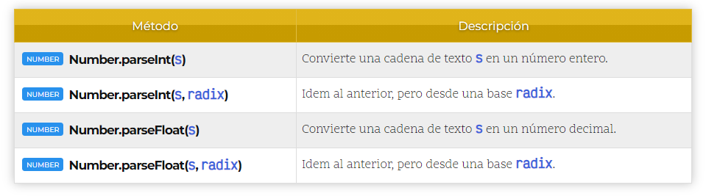
Number - Conversión numérica
En muchos casos tendremos variables de texto que nos interesa convertir a número, para realizar operaciones posteriormente con ellas. Para ello, lo ideal es utilizar las funciones de parseo numérico, parseInt() y parseFloat(). Veamos cuales son y cómo se pueden utilizar:

Slide 42
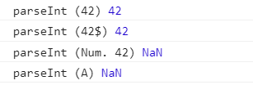
Number - Conversión numérica
Para ilustrar esto, veamos un ejemplo con parseInt() cuando solo le pasamos un parámetro (un texto) que queremos convertir a número:
Number.parseInt("42"); // 42
Number.parseInt("42€"); // 42
Number.parseInt("Num. 42"); // NaN
Number.parseInt("A"); // NaN
JS
Ver ejemplo conversiones-numericas (.html y.js)
La función parseInt() funciona perfectamente para variables de texto que contienen números o que empiezan por números. Esto es muy útil para eliminar unidades de variables de texto. Sin embargo, si la variable de texto comienza por un valor que no es numérico, parseInt() devolverá un NaN (Not a Number).

Slide 43

Number - Conversión numérica
Si lo que queremos es quedarnos con el número que aparece más adelante en la variable de texto, habrá que manipular ese texto con alguna de las funciones que veremos en el apartado de variables de texto.
Veamos ahora que ocurre si utilizamos parseInt() con dos parámetros, donde el primero es el texto con el número y el segundo es la base numérica del número:
Number.parseInt("11101", 2); // 29 en binario
Number.parseInt("31", 8); // 25 en octal
Number.parseInt("FF", 16); // 255 en hexadecimal
Ver ejemplo conversiones-numericas (.html y.js)
JS
Esta modalidad de parseInt() se suele utilizar cuando queremos pasar a base decimal un número que se encuentra en otra base (binaria, octal, hexadecimal...).
Al igual que con parseInt() tenemos otra función llamada parseFloat(). Funciona exactamente igual a la primera, sólo que la primera está específicamente diseñada para utilizar con números enteros y la segunda para números decimales. Si utilizamos parseInt() con un número decimal, nos quedaremos sólo con la parte entera, mientras que parseFloat() la conservará.

